Slide 1




Slide 2

Piano Strategico e coprogettazione
Nel documento di sintesi del Piano Strategico della Città di Ancona il tema dell’accessibilità rappresenta uno dei nodi cruciali
Dopo l’approvazione delle linee guida, è stato costituito il TAVOLO DI CONFRONTO con le associazioni del settore, per affrontare i temi legati alle barriere motorie, visive e uditive

Slide 3
Il metodo di lavoro
Condivisione dei contenuti e degli obiettivi con le Associazioni
Creazione di un gruppo di lavoro
Censimento degli edifici e degli spazi pubblici e mappatura delle barriere
Predisposizione di schede
Test su casi concreti
Redazione del disciplinare (basato sullo schema di regolamento della Commissione MIT)
Condivisione del metodo di lavoro con la IV Commissione Consiliare

Slide 4
Il disciplinare
Definizione delle opere necessarie all’eliminazione delle barriere
Compilazione delle schede di censimento
Criteri per l’eliminazione delle barriere sensoriali

Slide 5
Applicazioni deI disciplinare
Negli spazi pubblici comunali
Negli edifici pubblici comunali e negli spazi esterni di pertinenza
Nei servizi di Trasporto pubblico locale
Nei servizi di Trasporto pubblico locale

Slide 6
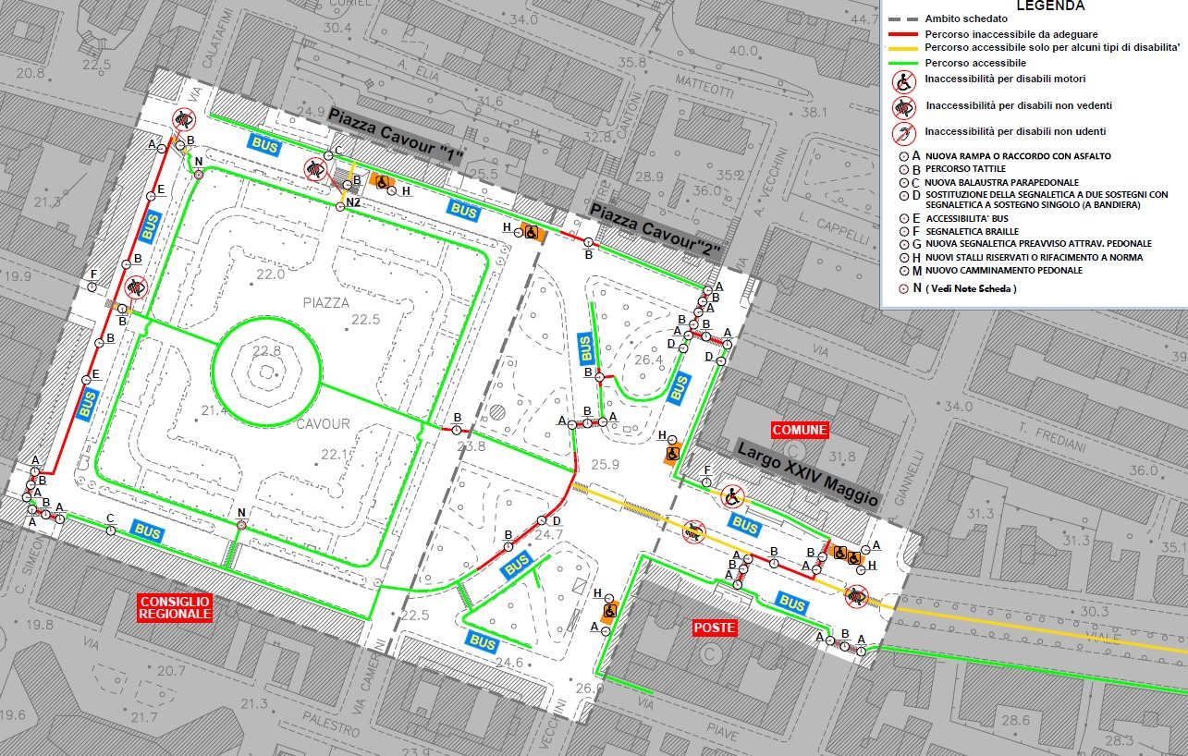
Priorità nella mappatura
luoghi a maggior intensità di servizi pubblici
Percorsi di attraversamento e interni
Spazi pubblici

Slide 7
Il tavolo di confronto con le associazioni
E’ stato costituito con una apposita delibera per un confronto sulle soluzioni progettuali e normative riguardanti i temi legati alle barriere motorie, visive e uditive
Hanno partecipato le Associazioni ANIEP, UIC Ancona, ENS, che hanno risposto a un interpello divulgato a tutte le realtà cittadine del terzo settore.
Il gruppo di lavoro espresso dal Tavolo di confronto ha effettuato i sopralluoghi e redatto gli elaborati grafici di rilievo nello spazio di città che si estende sull’asse da mare a mare, da Piazza della Repubblica fino alla Pineta del Passetto, ascensore compreso.
I sopralluoghi con le associazioni, sospesi nei periodi invernali, si sono interrotti causa Covid.
Oggi si dispone, quindi, delle schede degli spazi urbani dei primi 6 ambiti censiti e del Disciplinare del PEBA.

Slide 8

Gli ambiti prescelti
Ambito n.1 “Piazza Cavour-1
Ambito n.2 “Piazza Cavour-2
Ambito n.3 “Largo XXIV Maggio”
Ambito n.4 “Viale della Vittoria e Piazza Diaz”
Ambito n.5 “Pineta del Passetto”
Ambito n.6 “Corso Garibaldi e Piazza Roma”

Slide 9
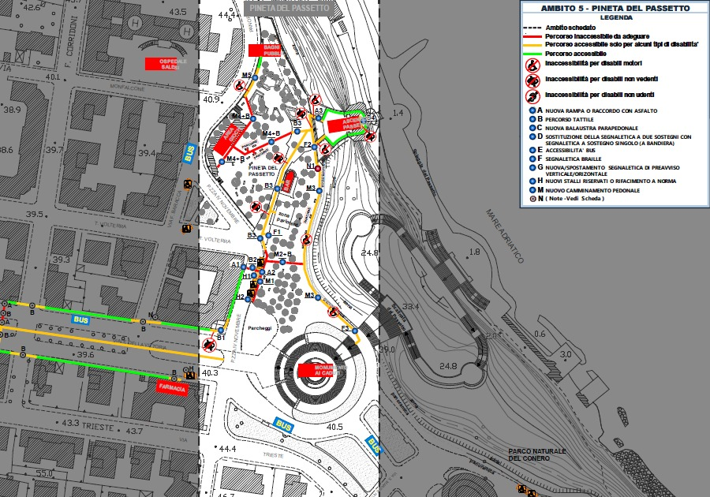
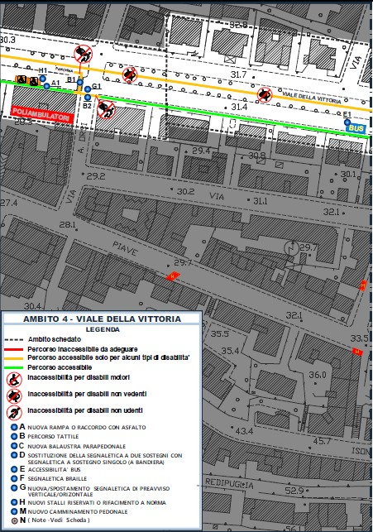
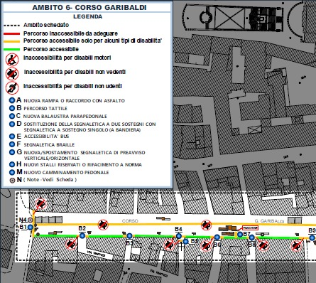
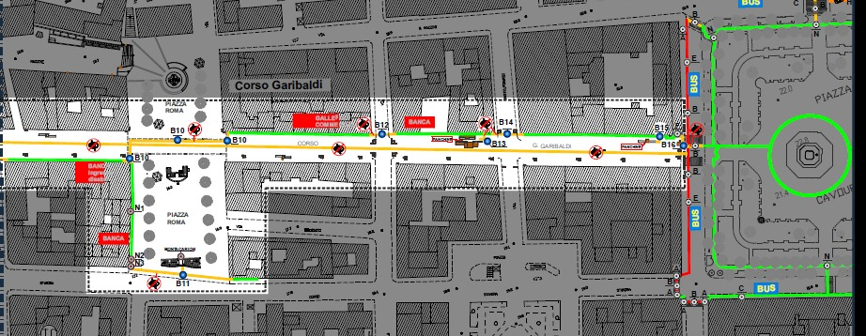
Gli ambiti prescelti

Slide 10
Piazza Cavour: partono i lavori
La ditta ha firmato il contratto, gli uffici stanno attuando il controllo sui materiali e si stanno organizzando per la consegna lavori nel giro di qualche settimana
un percorso per muoversi in sicurezza e in autonomia tra i portici di piazza Cavour e gli uffici comunali di Largo XXIV Maggio
eliminazione di barriere fisiche (segnali stradali che ingombrano la sede pedonale) e barriere senso-percettive (mancanza di accorgimenti e segnalazioni per l’orientamento e la riconoscibilità dei luoghi e delle fonti di pericolo)
installazione di appositi codici tattili
attenzione agli attraversamenti pedonali
attenzione alla segnalazione delle fermate dei bus e sosta ai capolinea

Slide 12
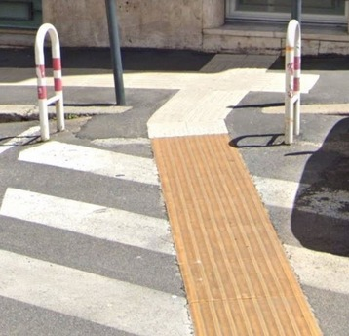
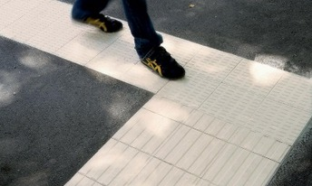
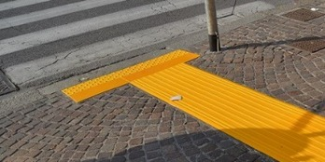
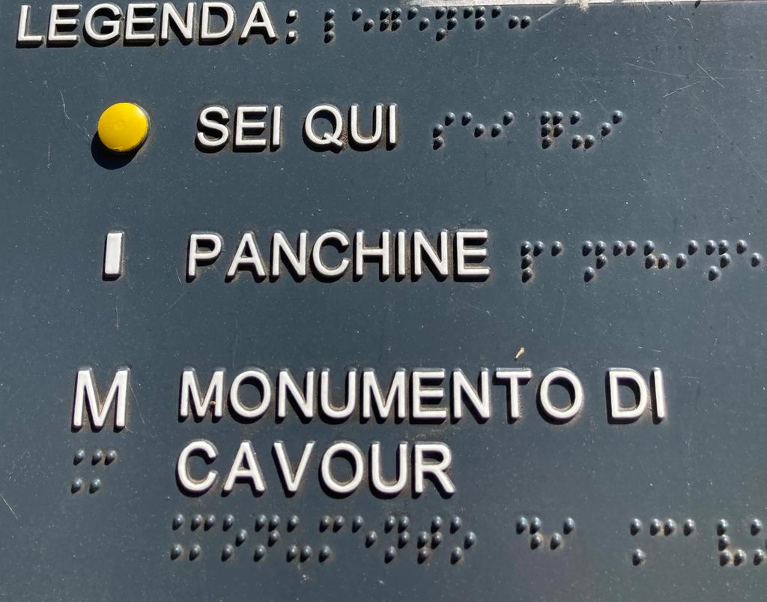
Piazza Cavour: le tecniche usate
Il linguaggio tattile è realizzato con percorsi di piastrelle, distinte a seconda dei codici di segnalazione: disegno in rilievo che è percepito con i piedi e con il bastone bianco.
Il sistema LVE (segnali e percorsi tattili integrati) integra l'efficacia delle guide tattili, percorribili con bastone e con caratteristiche di colorazione e contrasto cromatico percepibili da ipovedenti, con la tecnologia RFID (RadioFrequency Identification), che prevede la presenza di sensori all'interno della struttura della pavimentazione tattile, capaci di comunicare con i bastoni elettronici, che a loro volta inviano segnali blutooth agli apparecchi (smartphone, tablet..) o agli auricolari, fornendo informazioni vocali rilevate.
L'itinerario progettato prevede di percorrere il perimetro di piazza Cavour, alternando tratti di “guide naturali” esistenti (cordoli di delimitazione delle aiuole) alle segnalazioni di tipo tattile LVE.
Saranno segnalate anche le salite ai bus.
Il percorso tattile a pavimento sarà completato con mappe tattili a rilievo, posizionate in punti strategici della piazza e in prossimità degli edifici con punti di interesse

